Slide 1


Instituto Profesional Santo Tomás
Ingeniería en Informática. Gestión de Proyectos y Equipos de Trabajo
Sistema de seguimiento y fidelización de tratamientos
Planes de gestión e incremento del sistema. Evaluación N°3
Centro Médico Vida Norte SpA
Equipo ARM Systems: Mauricio Aliaga, Nicolás González, Fabián Moore y Lukas Rozas
Cliente del proyecto
Docente: Pedro Fernández Urrutia
Arica, noviembre de 2026
Notes:
Duración total: 5 minutos (unos 50 segundos por lámina).
Saludo, nombre del proyecto, del equipo y del cliente. 20 segundos.

Slide 2
Qué problema resuelve el sistema
El problema del centro médico
La propuesta
El seguimiento depende de llamadas, mensajería y planillas Excel.
No se sabe con certeza quién atendió a cada paciente ni quién abandonó el tratamiento.
Falta un registro que respalde al centro ante un reclamo.
Un sistema web donde el doctor envía recomendaciones a sus pacientes y el paciente confirma que las leyó.
El doctor envía una recomendación
El paciente la ve y la marca como leída
El doctor ve que fue leída
Notes:
Tiempo: 50 segundos. Expone: Fabián.
El cliente es el Centro Médico Vida Norte, de Arica. En las entrevistas la patrocinadora explicó que hoy el seguimiento está repartido entre llamadas, mensajes y Excel, y que no hay forma de saber quién atendió a quién ni quién dejó el tratamiento.
Nuestra propuesta es un sistema web. El primer incremento construye el núcleo: el doctor envía una recomendación y el paciente confirma que la leyó.

Slide 3
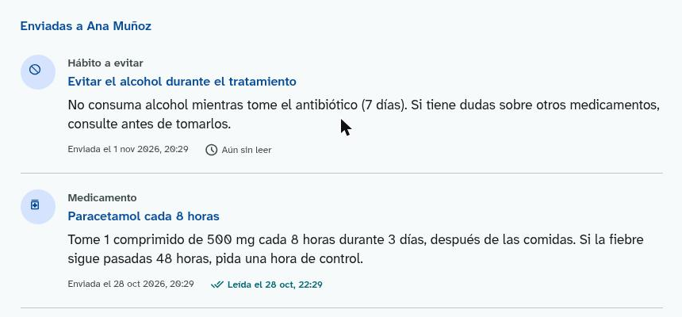
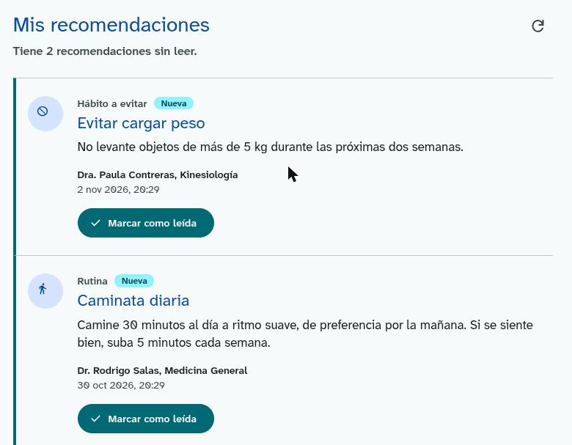
Incremento 1: lo que se construyó
Doctor: lo enviado a un paciente, con el estado de lectura
Paciente: sus recomendaciones y el botón para marcarlas como leídas
Tres módulos funcionan de punta a punta: acceso por rol, recomendaciones y resumen del doctor. Cada usuario ve solo lo que le corresponde.
Notes:
Tiempo: 50 segundos. Expone: Fabián.
El incremento 1 cumple lo que pide la pauta: al menos dos módulos funcionales presentados al cliente. Mostrar las dos pantallas: el doctor revisa el hilo de un paciente y ve qué sigue sin leer, y el paciente ve sus indicaciones y las confirma. El resumen del doctor se calcula con datos reales.

Slide 4
Cómo se planifica y se trabaja
S1
S2
S3
S4
S5
S6
S7
S8
S9
Nueve semanas, del 19 de octubre al 18 de diciembre, y 640 horas del equipo.
Seis hitos de entrega al cliente; el primero es este incremento.
Presupuesto de $20.000.000 con IVA incluido y contingencia de $1.500.000.
Trabajo en iteraciones semanales, con tablero Kanban y revisión con el cliente.
Hitos
H1
06/11
H2
20/11
H3
27/11
H4
04/12
H5
11/12
H6
18/12
Gestión del proyecto
Análisis y diseño
Base de datos y servicios
Reservas y formulario
Seguimiento y notificaciones
Seguridad y accesos
Dashboard de continuidad
Pruebas
Implementación y cierre
Notes:
Tiempo: 50 segundos. Expone: Fabián.
Plan de planificación y plan de trabajo. El cronograma se hizo en GanttProject y se adjunta como archivo. Los rombos son los hitos de entrega: el H1 es hoy, el H2 es el 20 de noviembre con reservas y formulario, y el cierre es el 18 de diciembre. El trabajo se organiza en una semana: planificación el lunes, reunión con el cliente y retrospectiva el viernes.

Slide 5
Cómo se mide y qué riesgos hay
Indicadores y metas
Riesgos principales
Indicador | Meta
Desempeño del cronograma (SPI) | 0,95 o más
Desempeño del costo (CPI) | 0,95 o más
Casos de prueba aprobados | 95% o más
Defectos críticos abiertos | 0 al cierre
Accesos registrados | 100%
Filtración de datos de salud. Perfiles por rol, historial de accesos y pruebas de seguridad.
Crecimiento del alcance. Control formal de cambios con la patrocinadora.
Presupuesto y plazo ajustados. Valor ganado semanal y la semana 9 como reserva.
18 riesgos identificados: 2 críticos y 7 altos antes de las respuestas; ninguno queda crítico o alto después.
Notes:
Tiempo: 50 segundos. Expone: Lukas y Nicolás.
Plan de medición: mediremos con valor ganado y con indicadores de calidad y seguridad, cada uno con meta y responsable. Plan de riesgos: la matriz tiene 18 riesgos y 4 oportunidades, y un análisis PESTEL. El riesgo más relevante es legal: manejamos datos de salud mientras cambia la ley de datos personales.

Slide 6
Entrega, calidad y siguientes pasos
Qué se comprobó | Resultado
Pruebas unitarias del backend | 9 aprobadas
Pruebas unitarias del frontend | 29 aprobadas
API con entradas hostiles | 69 casos aprobados
Recorrido en el navegador | Doctor y paciente en dos pestañas
Siguientes pasos
Revisión del incremento con el cliente y acta firmada.
Hito 2, 20 de noviembre: reservas y formulario estandarizado.
Hito 3: recordatorios, historial de accesos y Clave Única simulada.
Gracias. Quedamos atentos a sus preguntas.
Notes:
Tiempo: 50 segundos y preguntas. Expone: Lukas y Fabián.
Plan de entrega: un módulo se da por terminado solo si cumple la definición de terminado, que incluye pruebas, revisión cruzada y revisión del cliente. El incremento 1 está probado en cuatro niveles; el acta de revisión se firma en la demostración. Cada integrante responde por su área durante las preguntas.

